Slide 1
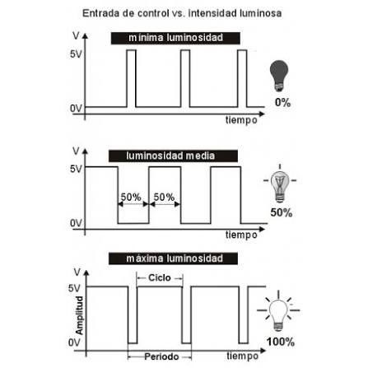
PWM con Arduino
Control de potencia y uso industrial en motores DC
Profesor: Gian Carlo Daraviña Peña Ms.c
Idea central
En industria
Un pin digital entrega pulsos ON/OFF. El promedio de esos pulsos permite regular energia en una carga.
El mismo principio gobierna choppers DC, variadores de velocidad, drivers LED y etapas MOSFET/IGBT.

Slide 2
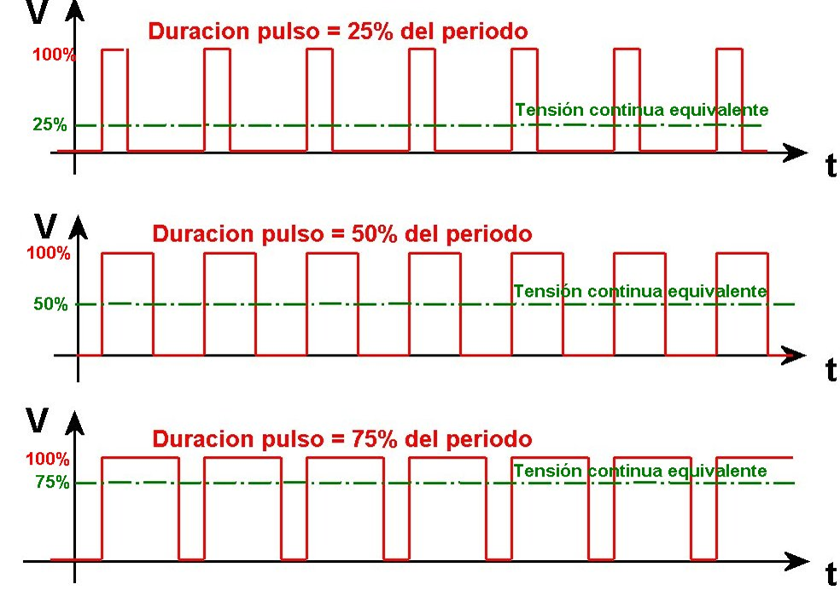
FUNDAMENTO
¿Qué es PWM?
PWM significa Pulse Width Modulation: modulación por ancho de pulso.
La señal solo cambia entre LOW (0 V) y HIGH (5 V en Arduino UNO).
El duty cycle indica qué porcentaje del periodo permanece en HIGH.
Para una carga filtrada o lenta, el efecto se parece a un voltaje promedio.
Fórmula base
Vprom = Vcc x duty
Ejemplo: 5 V x 50% = 2.5 V promedio
Importante: en motores, la velocidad no siempre es lineal con el duty; depende de carga, fricción, alimentación e inercia.

Slide 3
ARDUINO
PWM en Arduino: analogWrite()
analogWrite(pin, valor) genera PWM en pines compatibles.
valor va de 0 a 255: 0 = 0%, 127 aprox. 50%, 255 = 100%.
En Arduino UNO, pines PWM habituales: 3, 5, 6, 9, 10 y 11.
El PWM no crea una salida analógica real; entrega pulsos digitales.
Ejemplo 1: variación de brillo LED
const byte ledPWM = 9;
void setup() {
pinMode(ledPWM, OUTPUT);
}
void loop() {
for (int duty = 0; duty <= 255; duty += 5) {
analogWrite(ledPWM, duty);
delay(30);
}
for (int duty = 255; duty >= 0; duty -= 5) {
analogWrite(ledPWM, duty);
delay(30);
}
}
0
127
0% duty
Salida siempre LOW
Aprox. 50% duty
Promedio aprox. 2.5 V
255
Precaución
100% duty
Salida siempre HIGH
No conectar motores directo al pin de Arduino.

Slide 4
CÓDIGO DE EJEMPLO
Control manual: potenciómetro + PWM
Ejemplo 2: variar duty con potenciómetro
const byte pinPot = A0;
const byte pinPWM = 9;
void setup() {
pinMode(pinPWM, OUTPUT);
}
void loop() {
int lectura = analogRead(pinPot); // 0..1023
int duty = map(lectura, 0, 1023, 0, 255);
analogWrite(pinPWM, duty);
delay(10);
}
Potenciómetro
0-5 V
Arduino
ADC A0
PWM pin 9
0-255
Uso didáctico: el potenciómetro simula una perilla de velocidad. En industria, esta orden puede venir de un PLC, HMI, sensor o lazo de control.

Slide 5
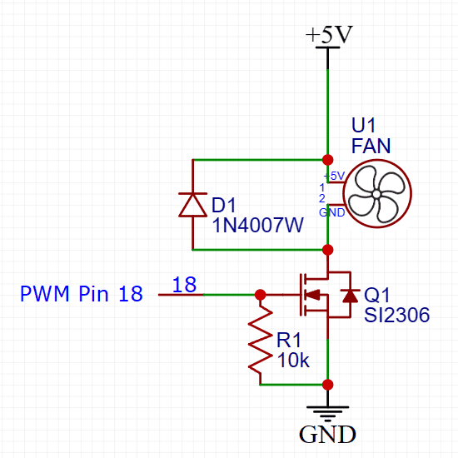
CIRCUITO DE POTENCIA
Motor DC: Arduino no alimenta la potencia
El pin PWM solo entrega la señal de mando.
La energía del motor viene de una fuente externa adecuada.
Un MOSFET lógico trabaja como interruptor rápido.
El diodo flyback protege contra picos inductivos del motor.
Regla práctica
Motor y Arduino deben compartir GND. La alimentación del motor debe estar separada de la alimentación lógica.
Componentes típicos: MOSFET de nivel lógico, resistencia de compuerta, resistencia pull-down, diodo flyback, fusible y fuente del motor.
Etapa low-side con MOSFET N

Slide 6
C++ ARDUINO
Código: motor DC con arranque suave
Ejemplo 3: rampa para evitar golpes mecánicos
const byte motorPWM = 9;
void setup() {
pinMode(motorPWM, OUTPUT);
}
void rampa(int inicio, int fin, int paso) {
if (inicio < fin) {
for (int d = inicio; d <= fin; d += paso) {
analogWrite(motorPWM, d); delay(60);
}
} else {
for (int d = inicio; d >= fin; d -= paso) {
analogWrite(motorPWM, d); delay(60);
}
}
}
void loop() {
rampa(0, 255, 5); delay(1000);
rampa(255, 0, 5); delay(1000);
}
¿Por qué usar rampa?
Reduce picos de corriente, vibraciones y esfuerzo mecánico al iniciar.
Límite del ejemplo
No mide corriente ni velocidad real. Es control abierto: simple, pero no corrige carga.
Mejora industrial
Agregar sensor de corriente, encoder, PID, protección térmica y driver aislado.

Slide 7
INDUSTRIA
Uso industrial: variador de velocidad DC
HMI / PLC
orden 0-100%
Controlador
PWM + lógica
Driver aislado
compuerta
MOSFET / IGBT
potencia
Motor DC
carga
Sensores:
corriente, RPM, temp.
Flujo de energía: fuente DC -> etapa de potencia -> motor.
Flujo de control: orden -> PWM -> driver -> conmutación rápida.
El duty cycle controla el voltaje promedio aplicado al motor.
La etapa de potencia maneja corriente, temperatura y protección.
El control cerrado usa retroalimentación para mantener velocidad bajo carga.
Ejemplo industrial
Seguridad
Cintas transportadoras, bombas DC, actuadores, ventiladores, bancos de prueba.
En tableros reales se aplican aislamiento, fusibles, paro de emergencia y normas de instalación.

Slide 8
APLICACIONES
PWM en convertidores: DC y AC
Motor DC - Chopper PWM
AC entrada
Rectificador
Bus DC
Un MOSFET conmuta una tensión DC. El duty regula el promedio de tensión y corriente en el motor.
Inversor
PWM
Motor AC
3 fases
Motor AC - Variador VFD
El VFD rectifica AC a un bus DC y luego genera tres fases con un inversor PWM.
Driver LED / calefacción
PWM regula brillo o potencia sin disipar tanta energía como un control resistivo.
En AC, el PWM no busca solo un promedio DC: sintetiza ondas trifásicas con frecuencia y amplitud controladas.
La idea común: conmutar rápido para controlar energía de forma eficiente.

Slide 9
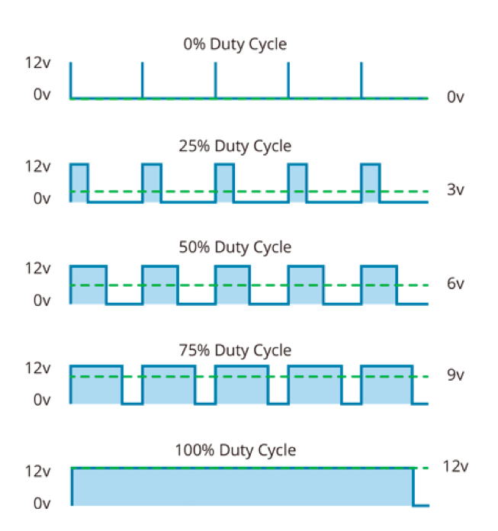
DISEÑO SEGURO
Buenas prácticas al usar PWM con motores
No alimentar motores desde el pin 5 V del Arduino.
Usar fuente externa dimensionada para corriente de arranque.
Compartir GND entre Arduino y la etapa de potencia.
Usar MOSFET lógico con margen de corriente y disipación.
Agregar diodo flyback o red de protección para cargas inductivas.
Poner resistencia de compuerta y pull-down para arranque seguro.
Separar cables de potencia y señal para reducir ruido.
Proteger con fusible, disipador y paro de emergencia cuando aplique.
Frecuencia PWM
Baja frecuencia puede producir ruido audible; alta frecuencia reduce ruido, pero aumenta pérdidas de conmutación.

Slide 10
CIERRE
Resumen y práctica propuesta
1. Comprender
2. Aplicar
3. Escalar
PWM no es analógico real: es una señal digital modulada en ancho.
Arduino genera la señal; la etapa MOSFET entrega la potencia.
La industria usa drivers, aislamiento, sensores y protección.
Actividad sugerida:
Fuentes base para consulta:
Montar LED con PWM y medir duty en osciloscopio.
Repetir con motor DC usando MOSFET y fuente externa.
Comparar velocidad con duty de 25%, 50%, 75% y 100%.
Agregar rampa y registrar corriente de arranque.
Documentación oficial Arduino: analogWrite()
Referencia Arduino UNO: pines PWM y niveles lógicos
Hojas de datos de MOSFET/driver y normas del fabricante
Buenas prácticas de control de motores DC y VFD

Slide 11
